Slide 1
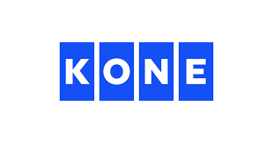
Voorstel KONE OYJ
Ticker: KNEBV
Beurs: Helsinki
Sector: Industrials & Real estate

Slide 2
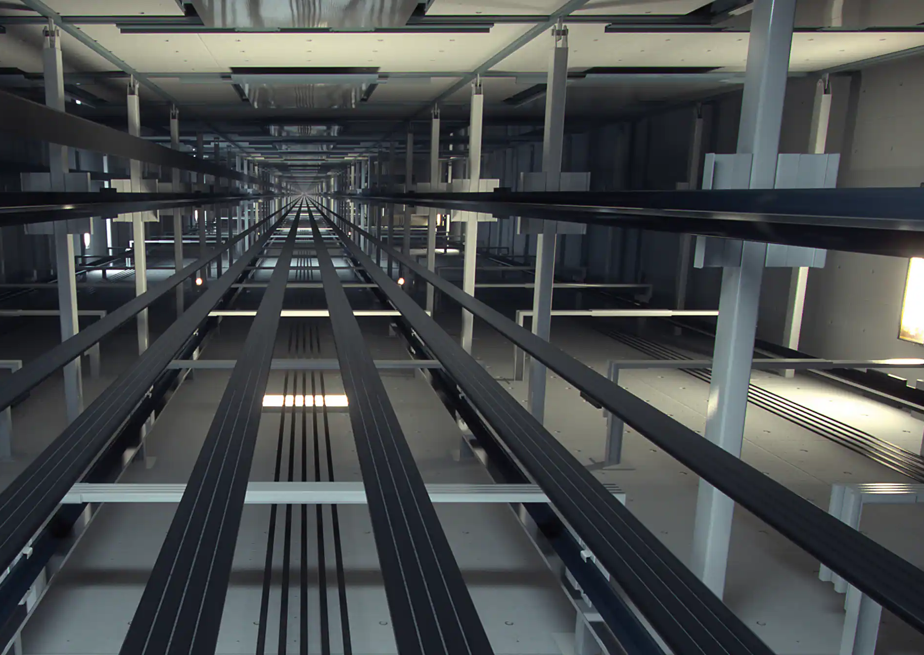
Overzicht
Marktpositie
Producten
Sustainability
Bestuur/Management
Financials
Waardering
Risico’s
Concurrentie
Aankoopvoorstel

Slide 3
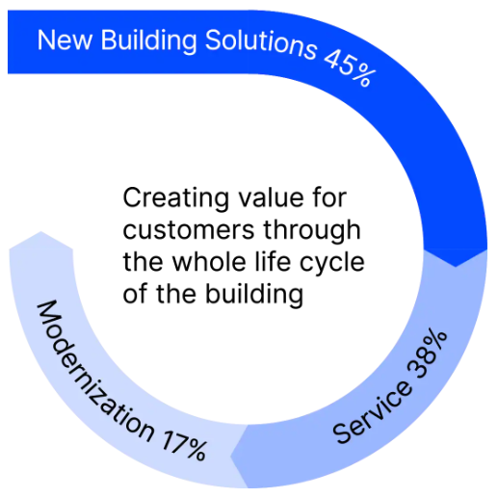
Marktpositie
2de grootste producent
Market Cap: +- 22mld
Internationaal actief -> Noord-Amerika, Europa, Azië
Sterk business model
-> hoge eisen aan veiligheid en betrouwbaarheid
-> sterke levenscyclus
-> vasthouden klanten

Slide 4
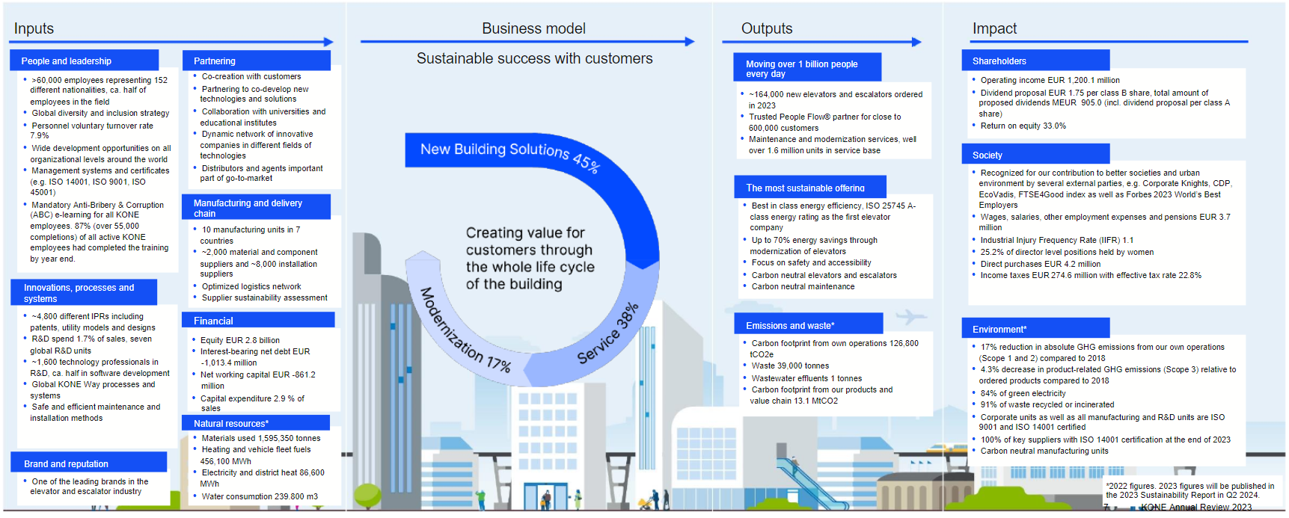

Slide 5
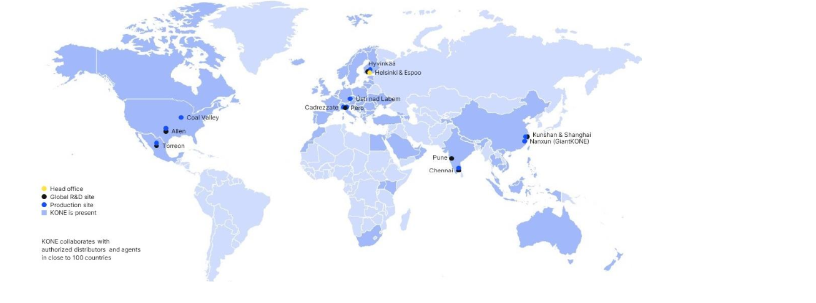
Actief in + 60 landen
+- 600.000 klanten

Slide 6
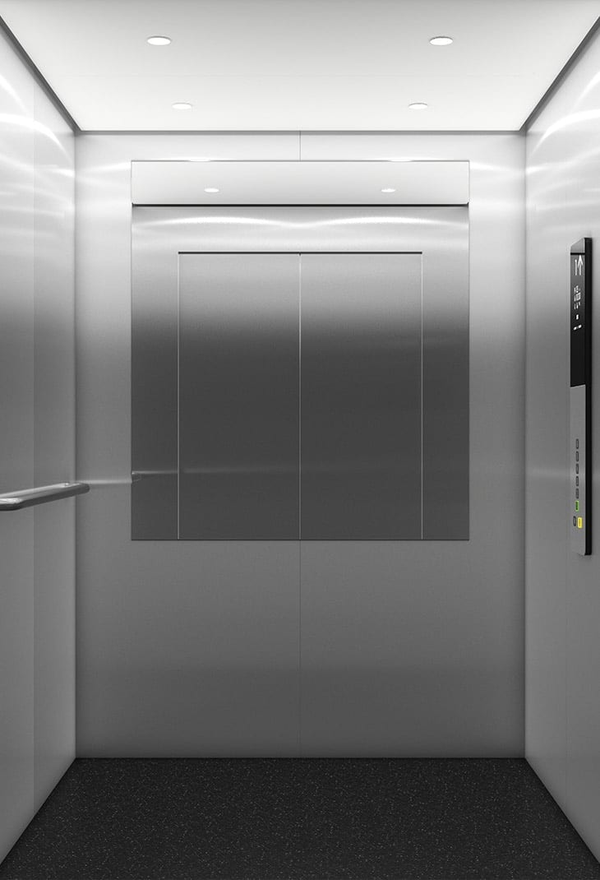
Producten
Liften (bv. Monospace DX)
-> Eco-efficient
-> Digitalisering
-> Ingebouwde connectiviteit
-> EcoDisc-hijsmotor => bespaart ruimte
=> ook Minispace DX & Transys DX

Slide 7
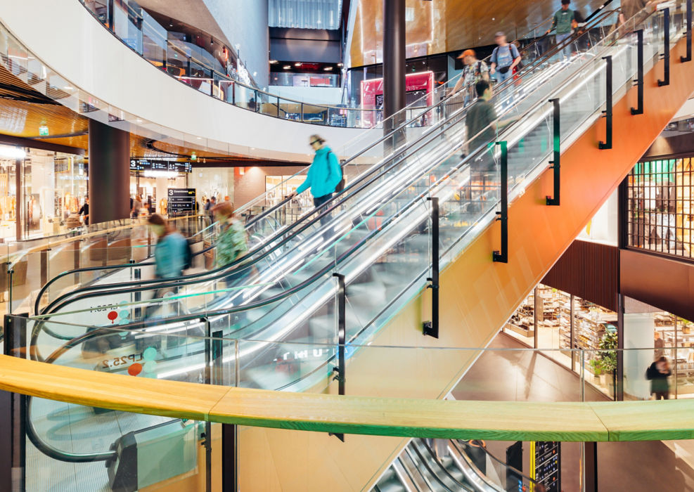
Producten
Roltrappen & Rolpaden
-> Duurzaam --> energiefficiënt (Klasse A+++)
-> Veilig
=> TravelMaster (110,115)
=> TransitMaster (120, 140, 165)

Slide 8
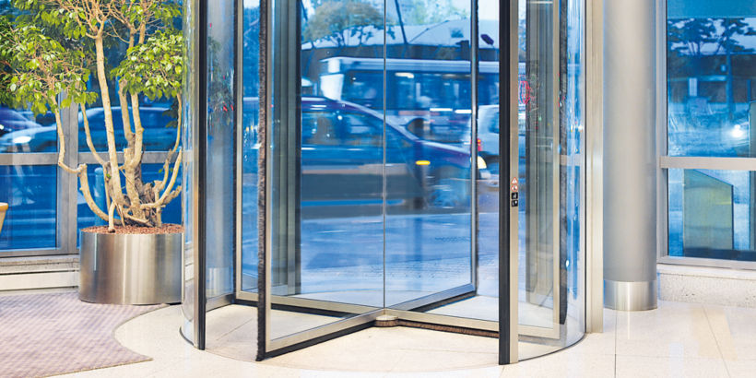
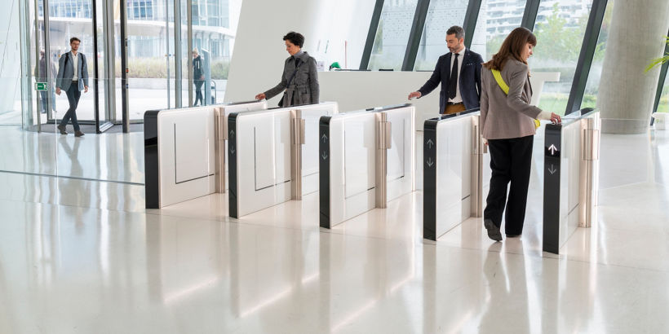
Producten
Automatische gebouwdeuren
-> Revolving doors
-> Hermetische deuren
-> Turnstile
-> Hogesnelheidsdeuren
->…

Slide 9
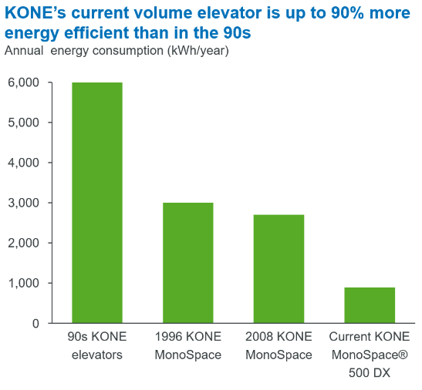
Sustainability
Veel focus op duurzaamheid
-> Milieu
-> Diversiteit
-> Veiligheid & Kwaliteit
Certificaten

Slide 10
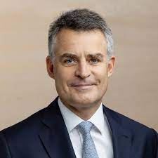
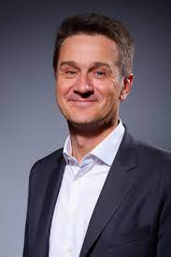
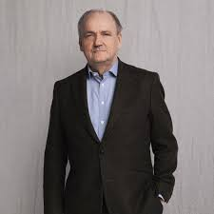
Bestuur/Management
Henrik Ehrnroot (Ex-President en Ex-CEO)
-> 2014-2023
-> Marktpositie versterken
Philippe Delorme (President en CEO)
-> 2024
-> +25 jaar ervaring bij Schneider Electric
Antii Herlin (Voorzitter)
-> 1991

Slide 11
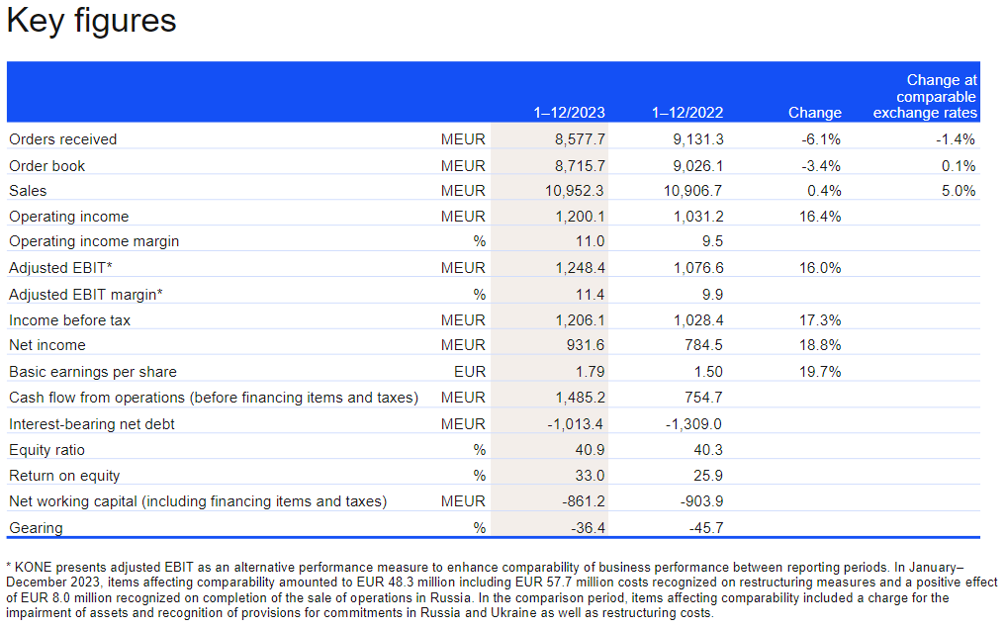
Financials

Slide 12
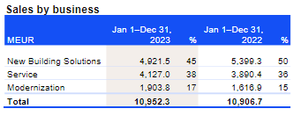
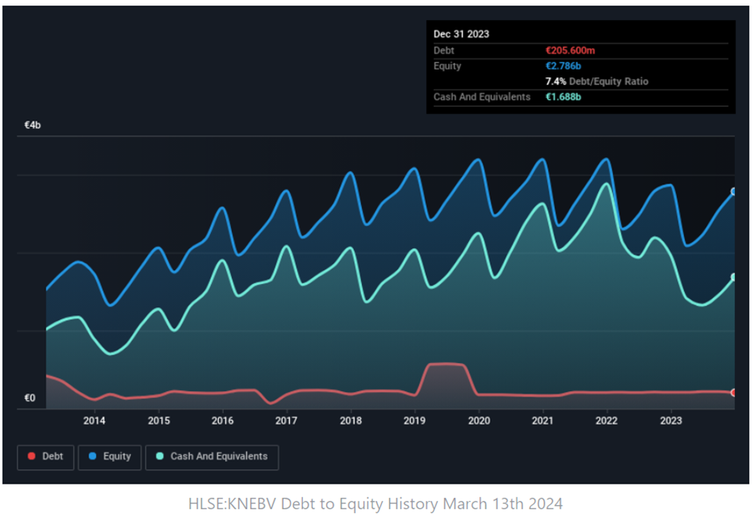
Financials
Afgelopen 3 jaar: free cash flow => 80% EBIT
Afgelopen jaar: EBIT
=> 16% ↑
Schuldgraag = +- 20%

Slide 13
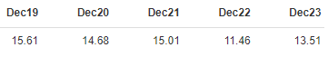
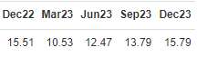
Financials
Winstkwaliteit = free cashflow/ netto winst = 66,45%
-> hoge cashflow => overnames, dividend (+-4%), R&D,…
ROIC = NOPAT/ geïnvesteerde kapitaal = 13,22%

Slide 14
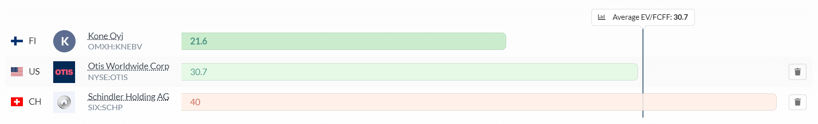
Waardering
P/E ratio
-> Trailing P/E = 24,21
-> Forward P/E = 20,83
EV/ EBITDA
-> 14,18
EV/ EBIT
-> 17.27
EV/FCFF
-> 21.6
Algemeen: Beter dan de concurrentie!

Slide 15
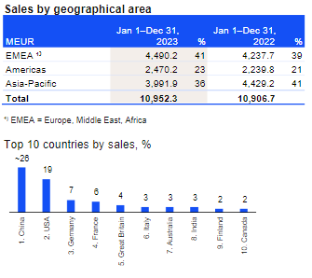
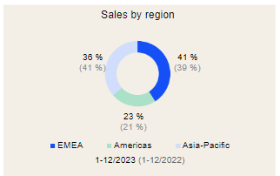
Risico's
Wat met China?

Slide 16
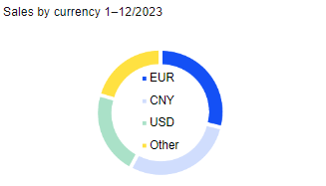
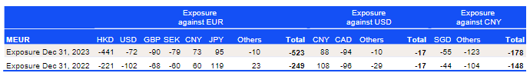
Risico's
Gevoelig voor wisselkoersen
-> 74% v revenues niet in EUR
-> Invloed op sales, net income & equity

Slide 17

Risico's
Nieuwe CEO?

Slide 18

Concurrentie
Nr. 1 marktleider = Otis
-> Market Cap: +- 40 mld

Slide 19
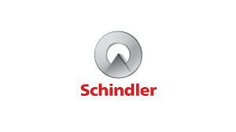
Concurrentie
Schindler Holding AG
-> Market Cap: 23+- mld
-> Swiss Excange

Slide 20
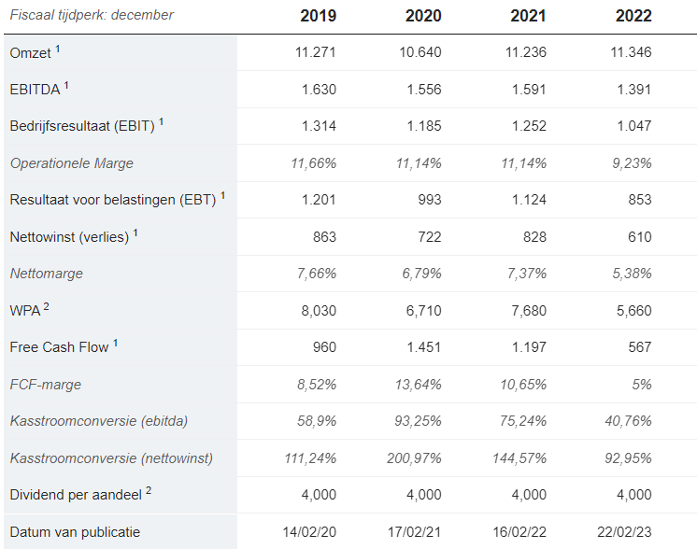
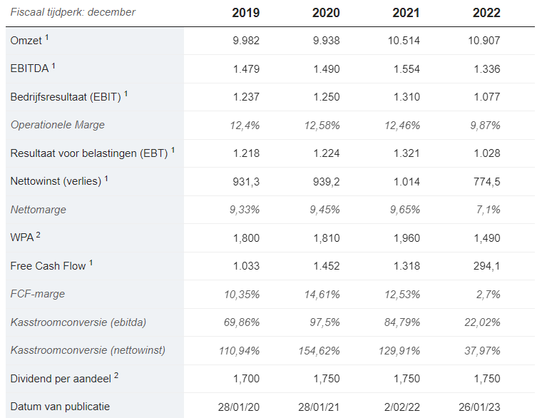
Concurrentie
-> Vergelijking met Schindler Holding AG
Schindler Holding AG
Kone OYJ

Slide 21
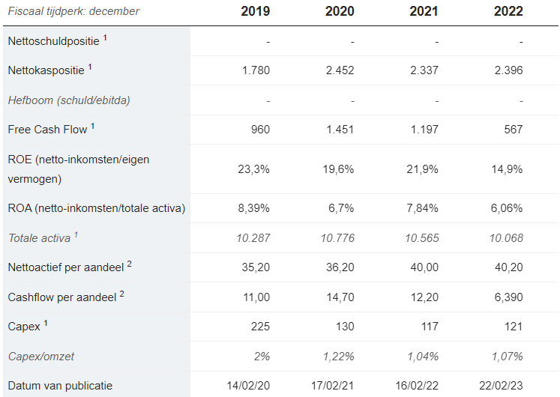
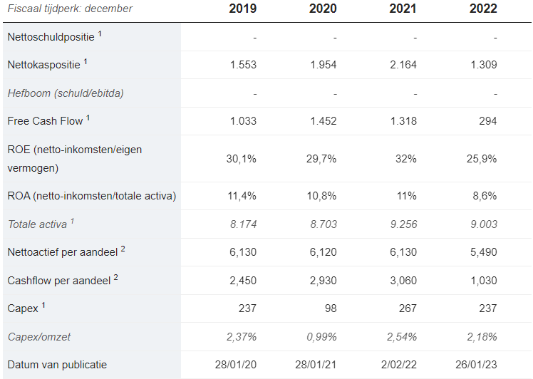
Concurrentie
-> Vergelijking met Schindler Holding AG
Schindler Holding AG
Kone OYJ

Slide 22
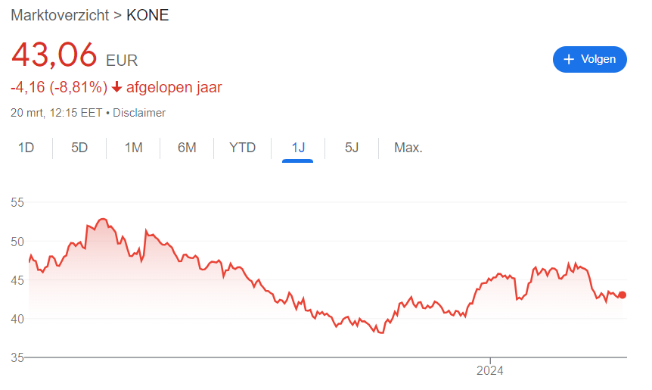
Aankoopvoorstel
30 stuks aan marktprijs
Ander voorstel?

